Slide 3
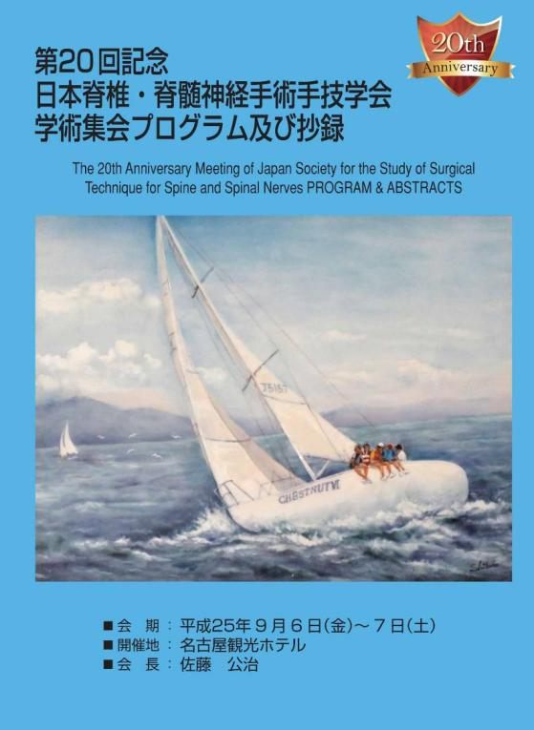
20 years history of JPSTSS
Dedicated to all participants and JPSTSS members in past and at present
Dedicated to all participants and JPSTSS members in past and at present
Kiyoshi Kumano,M.D.

Slide 4
1986 in Paris

Slide 5
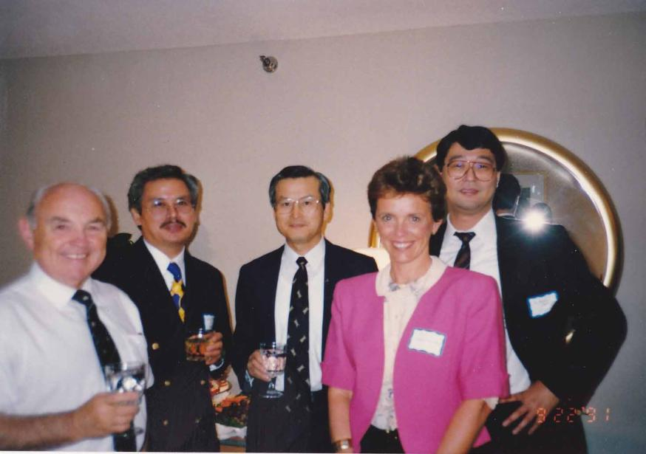
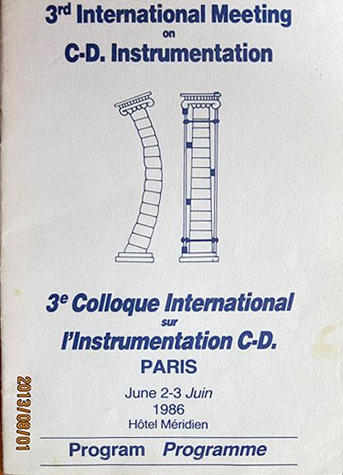
1986 in Paris
We attended at 3rd GICD and met Dr.Cotrel and Dubousset.
Hands-on session in Paris

Slide 6
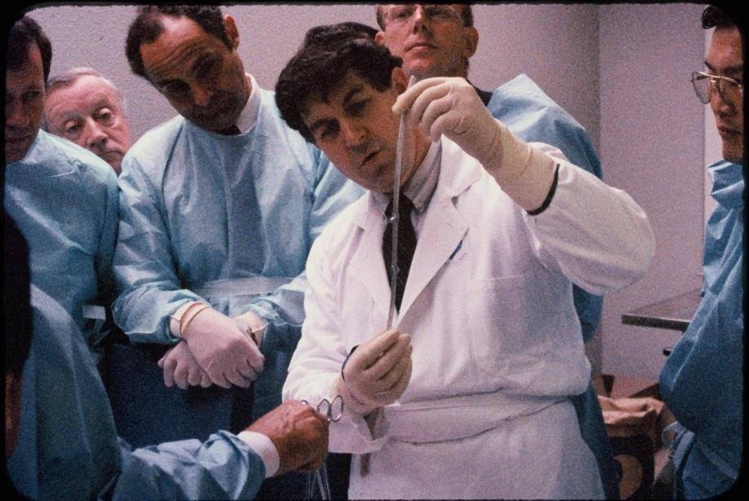
1986 in Paris

Slide 7
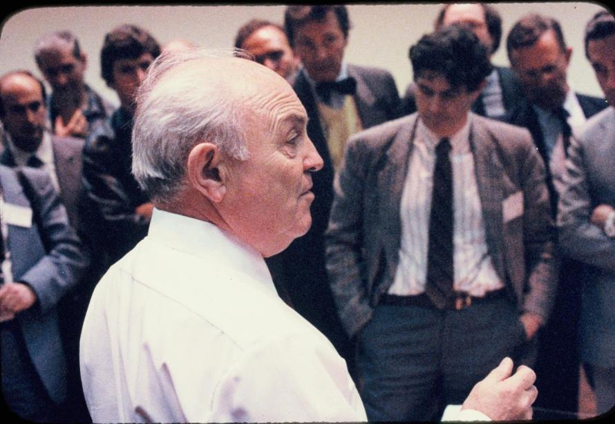
1986 in Paris

Slide 8
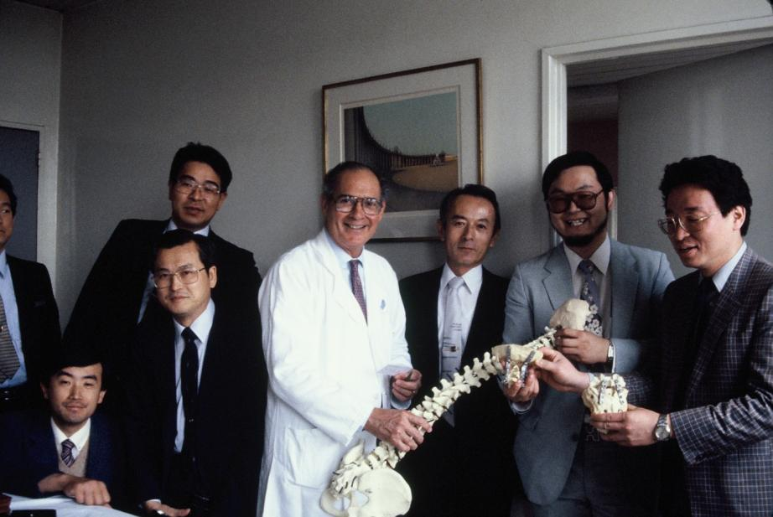
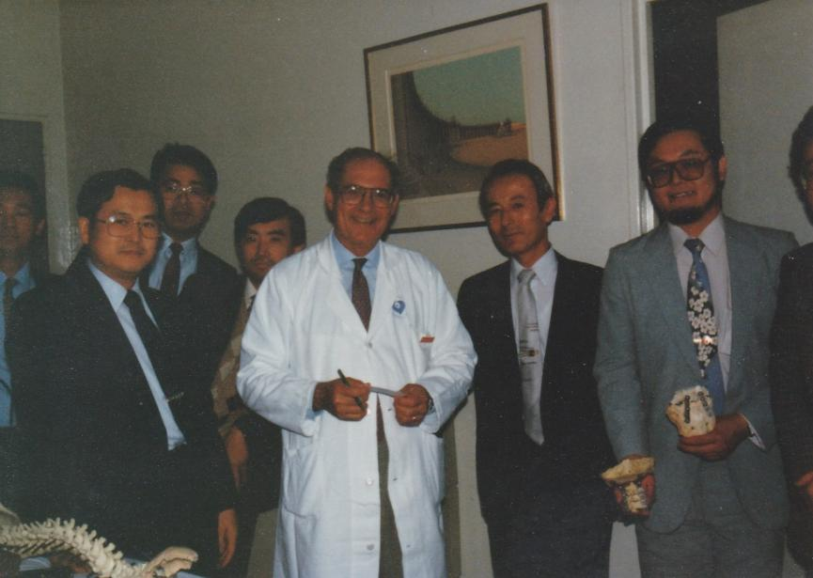
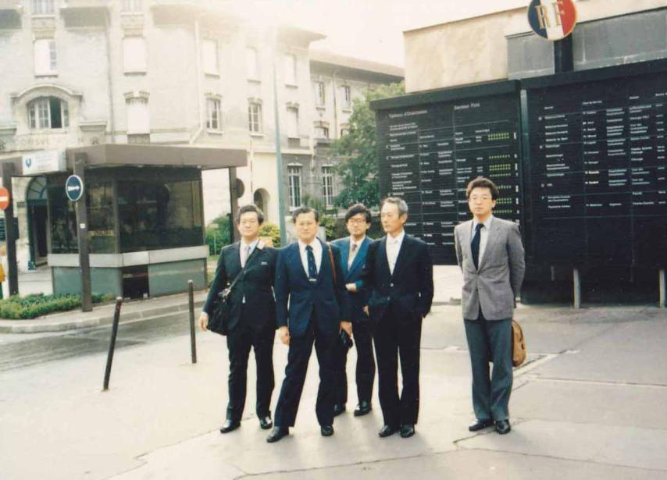
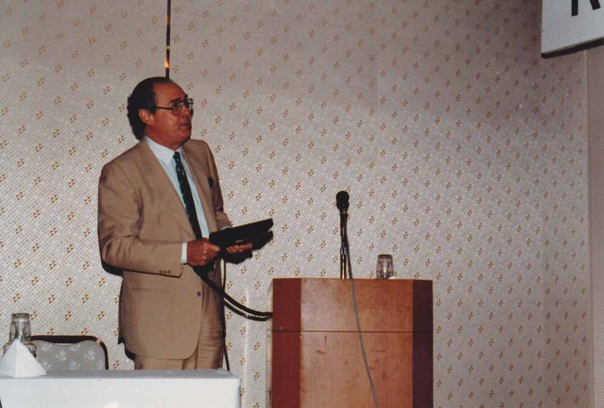
1986 in Paris
We visited Dr.Roi-Camille in his hospital

Slide 9
We started to attend GICD meeting every year and learn about CD instrumentation

Slide 10
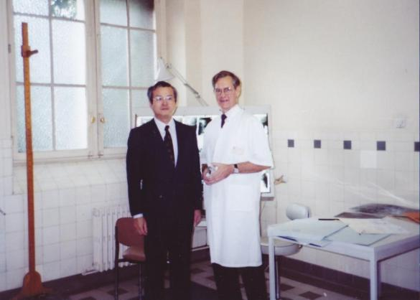

Slide 11
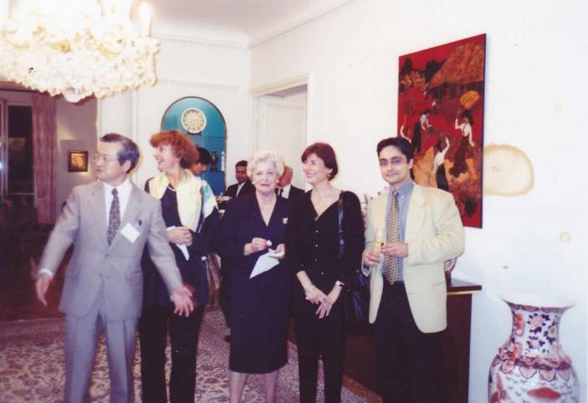
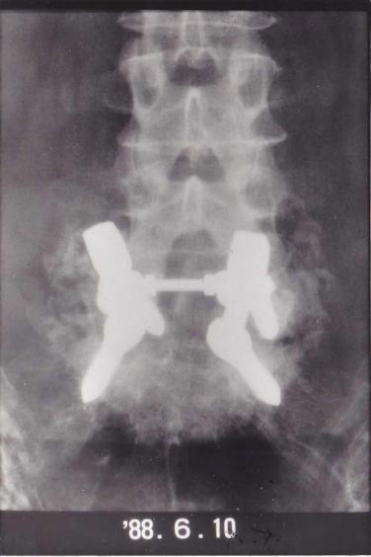

Slide 12
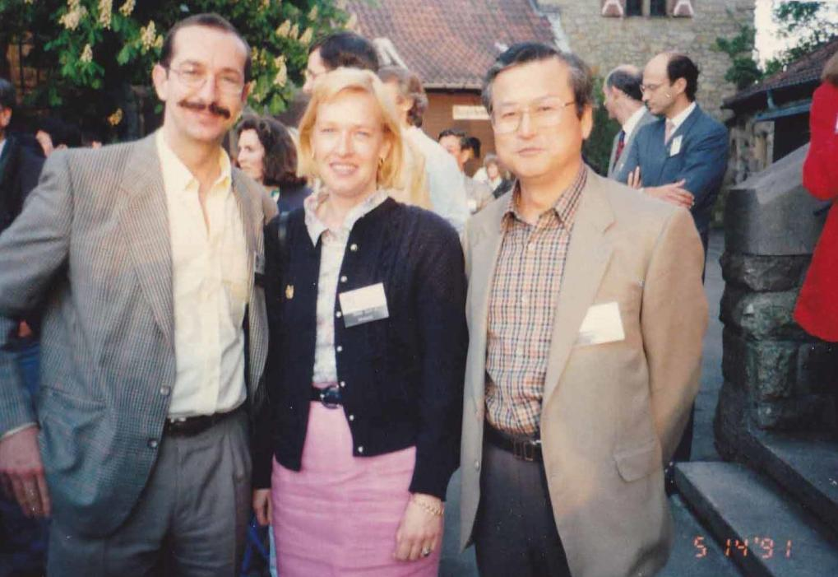

Slide 13
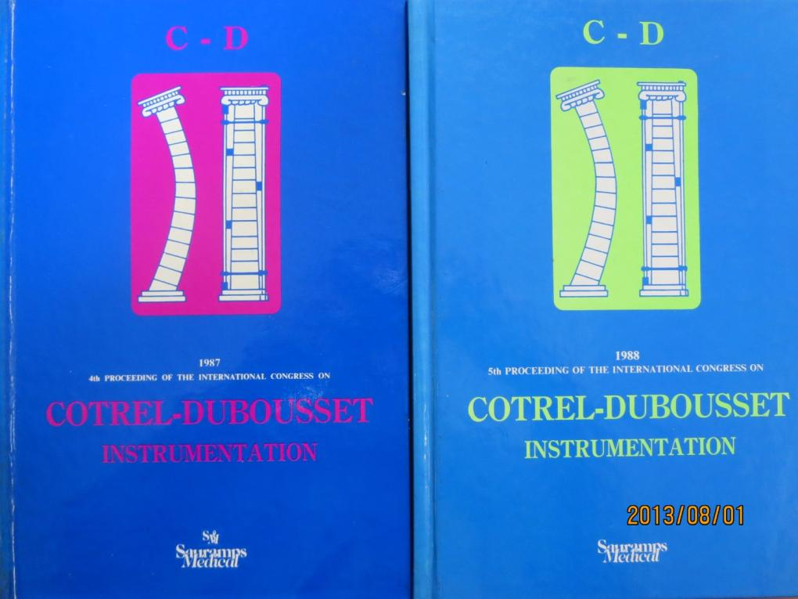

Slide 14
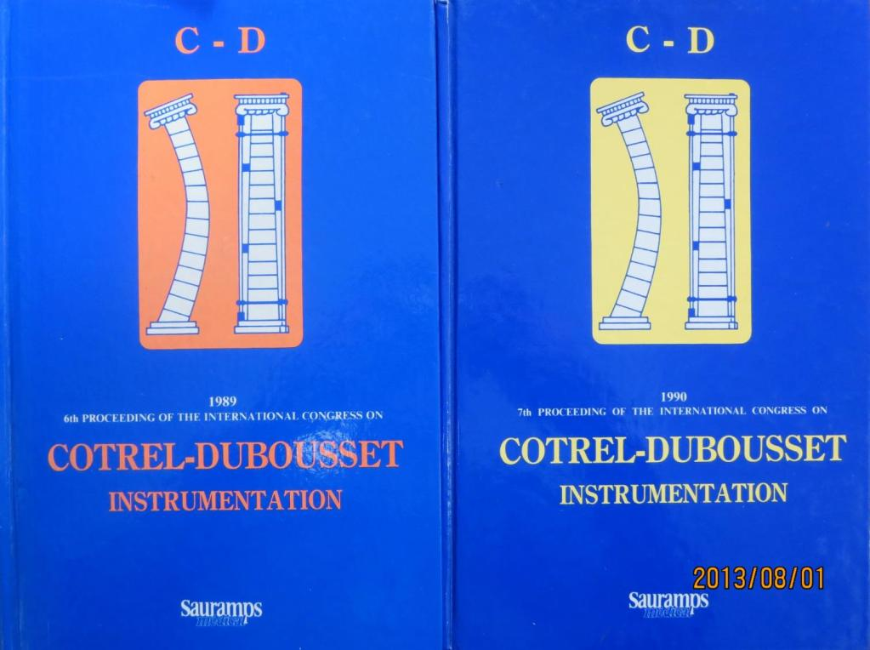

Slide 15
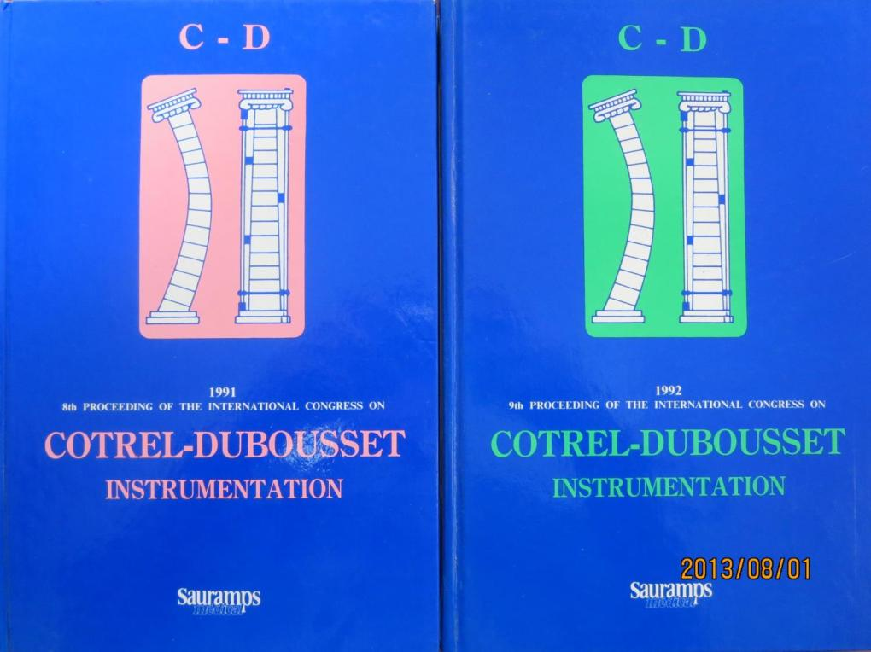

Slide 17
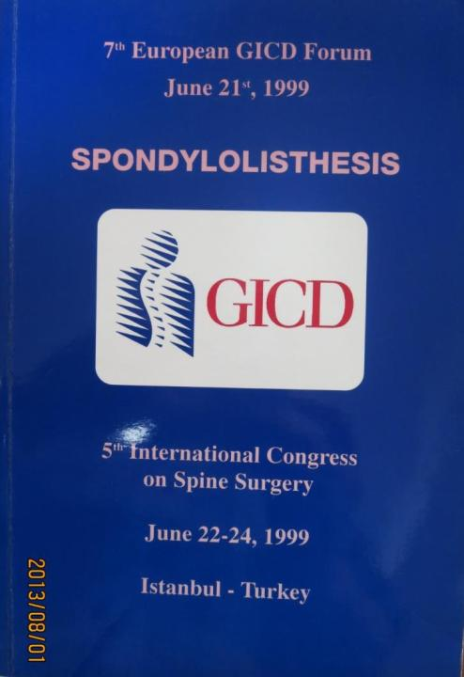
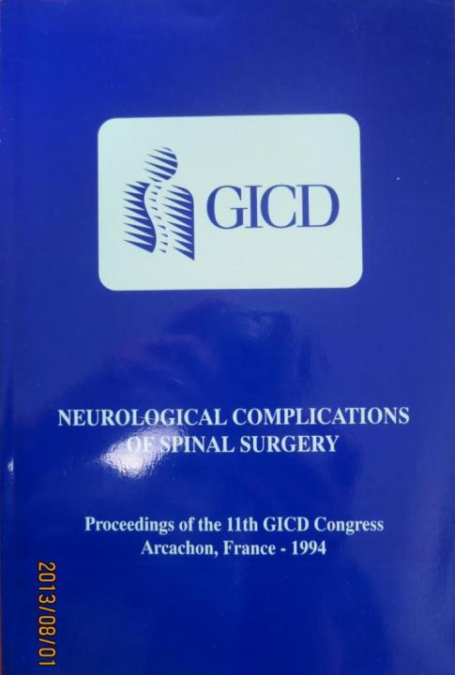

Slide 18
We started to have lectures and hands on course in Tokyo

Slide 19
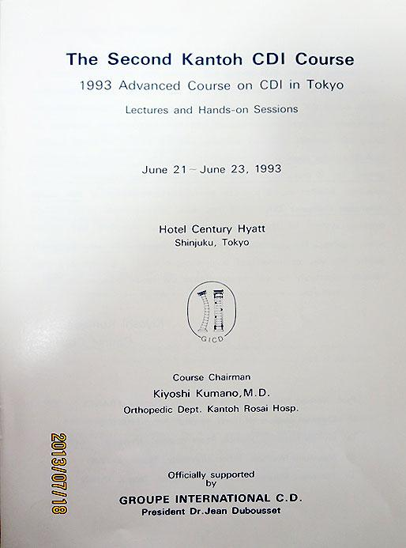

Slide 22
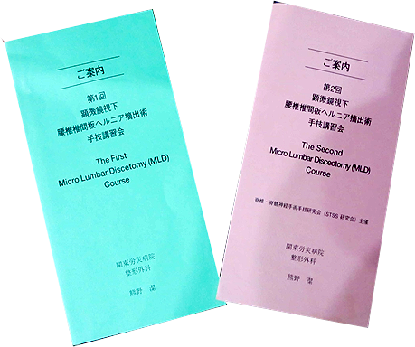

Slide 23
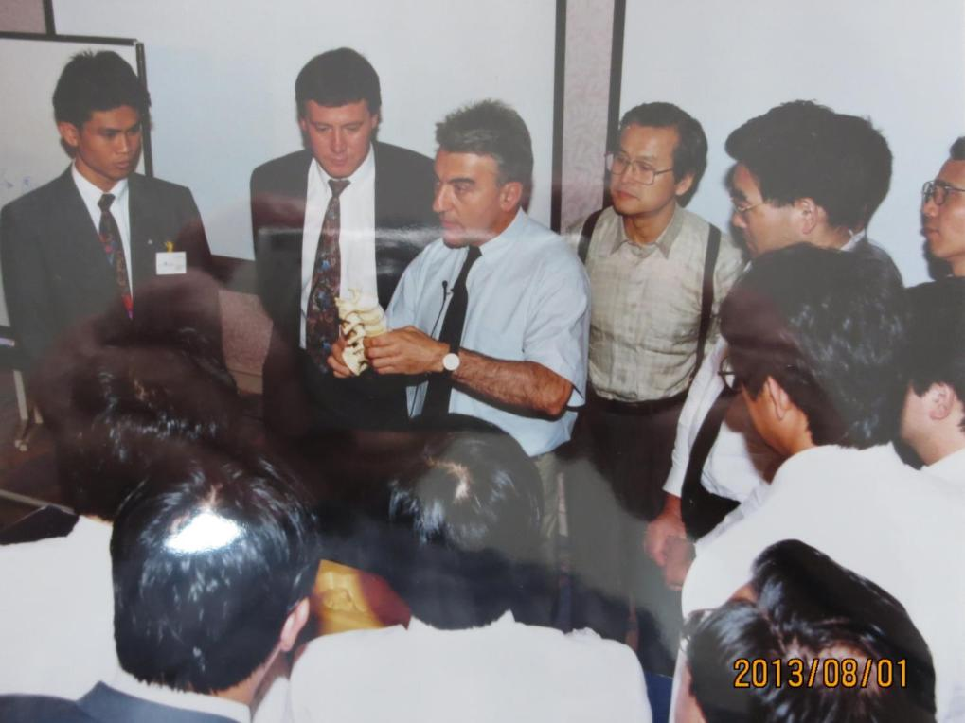

Slide 24
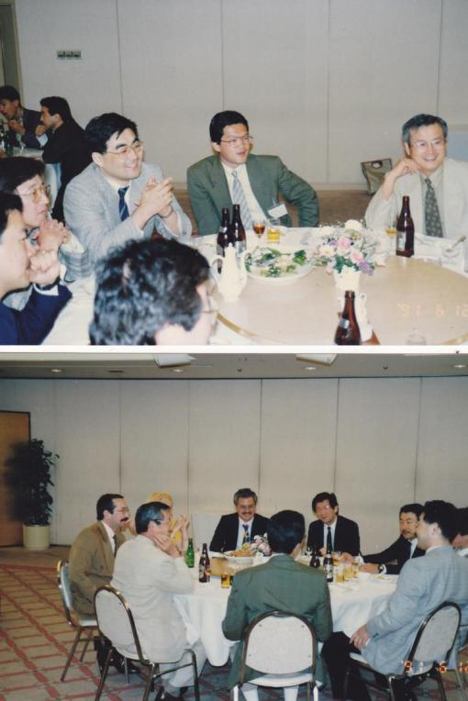
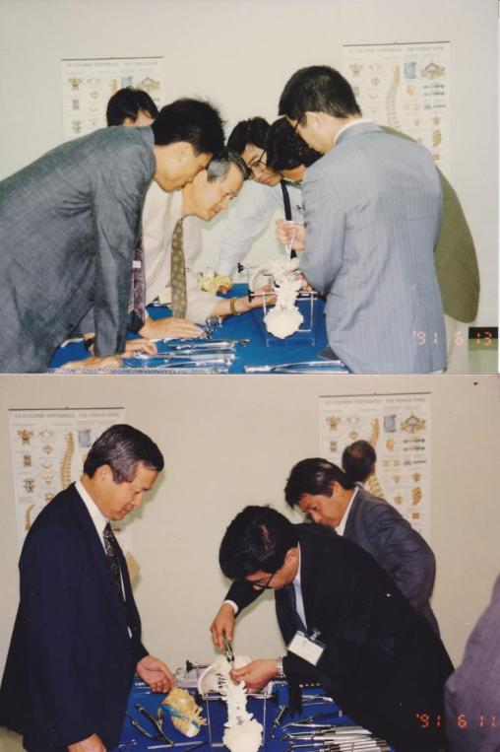

Slide 25
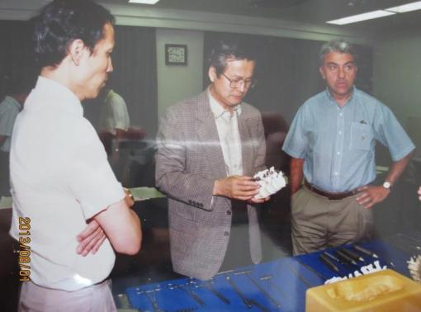
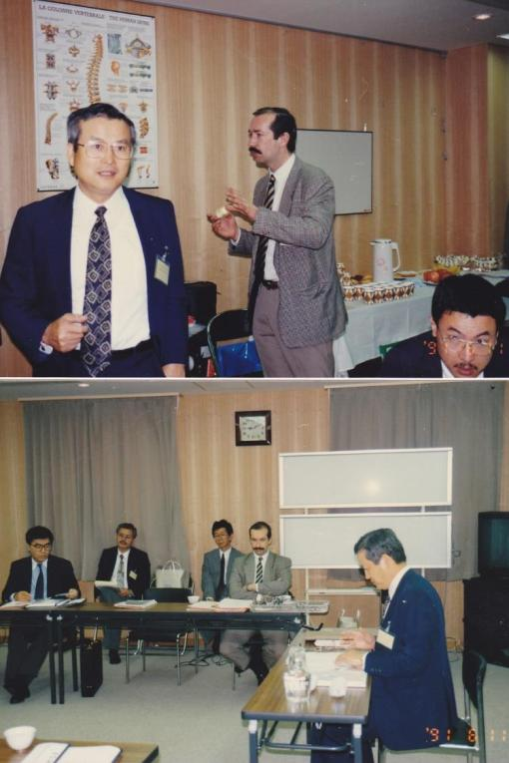
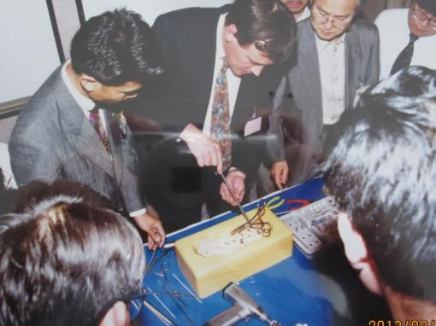

Slide 26
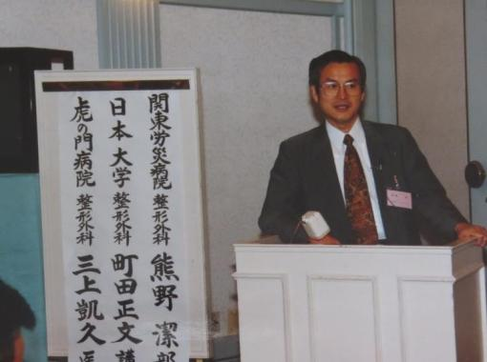
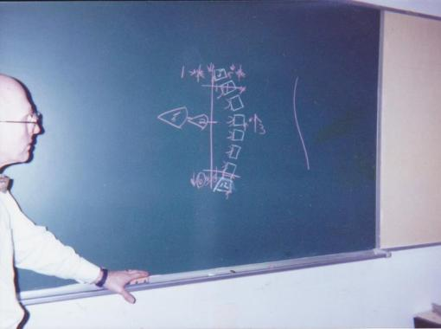
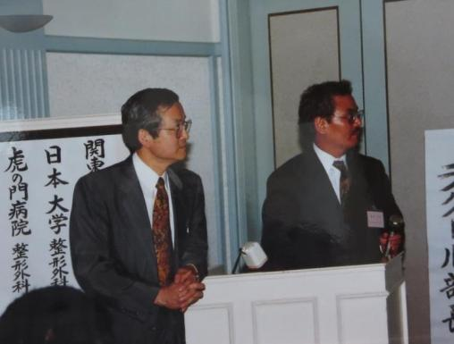
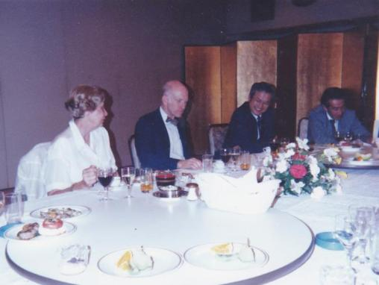

Slide 27
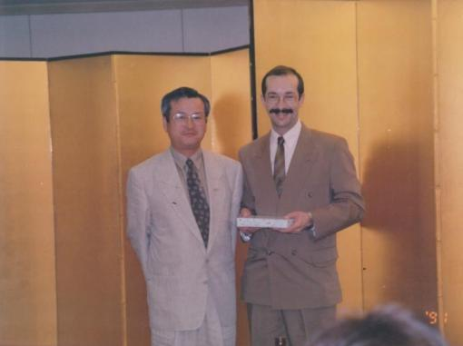
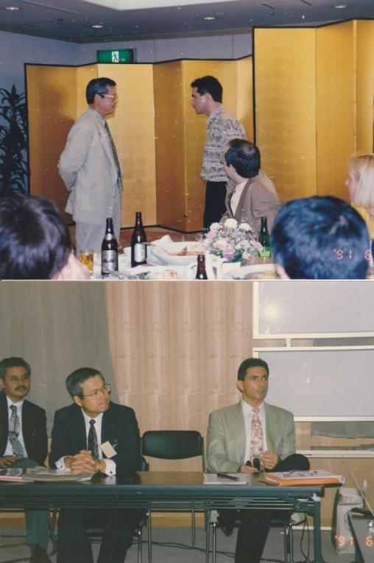
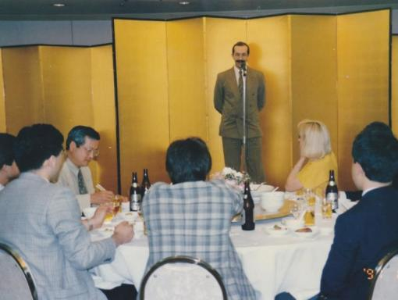

Slide 28
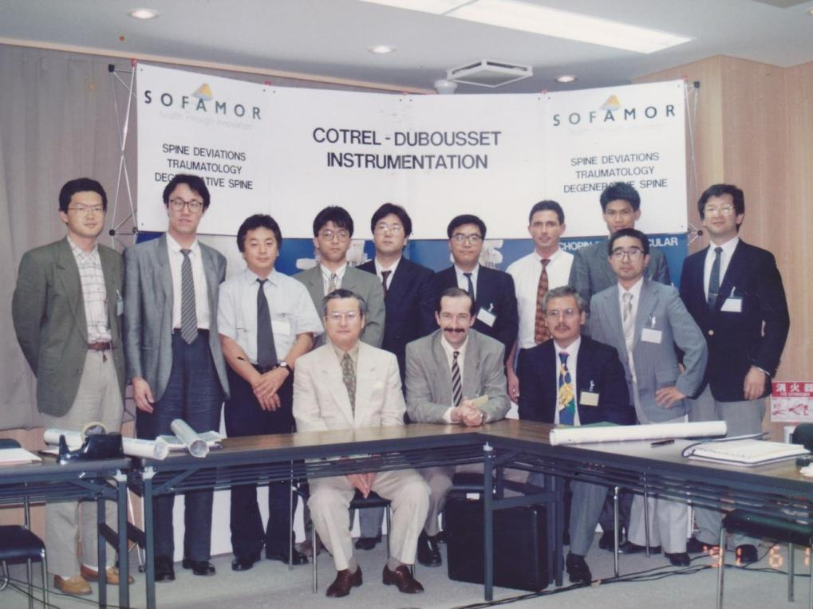

Slide 29
1994 The 1st JPSTSS meeting in Tokyo

Slide 30
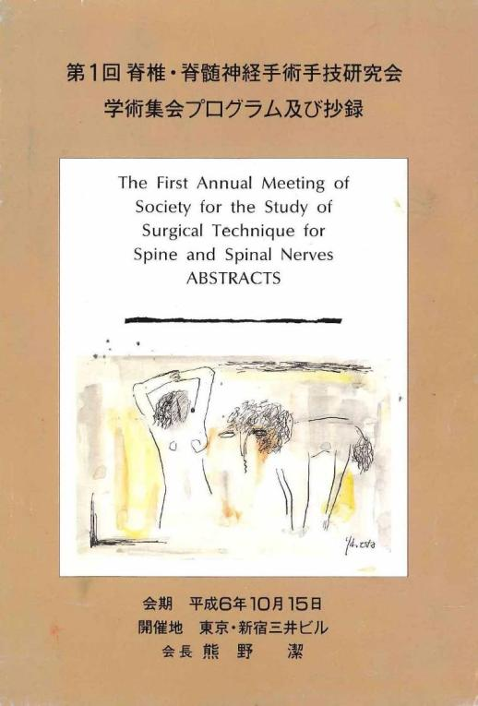
1994

Slide 31
1994

Slide 32
Founders
1994
Dr. Kiyoshi Kumano Ortho. Kawasaki
Dr. Masafumi Machida Ortho. Tokyo
Dr. Yoshihisa Mikami Ortho. Tokyo
Dr. Shigeo Sano Ortho. Tokyo
Dr. Hideo Watanabe Ortho. Osaka
Dr. Hiroyoshi Miyashita Ortho. Yugawara
Dr. Shigeru Hirabayashi Ortho. Kawasaki
Dr. Eiji Utsumi Ortho. Kawasaki

Slide 33
JPSTSS Office
1994
1994~2003
Orthopedic Dept. Kanto Rosai Hospital, Kawasaki,Kanagawa Secretary: Mrs. Noriko Harada, Mrs. Harumi Ninagawa
2003~2013
Kosugi 1-526-8-105, Nakahara,Kawasaki Secretary: Mrs.Kazuko Kawarama, Mrs.Noriko Sawano
2013~
Minamiaoyama 2-22-14-1206,Minatoku,Tokyo Secretary: Mrs.Kazuko Kawarama, Mrs.Ryoko Ishimaru

Slide 34
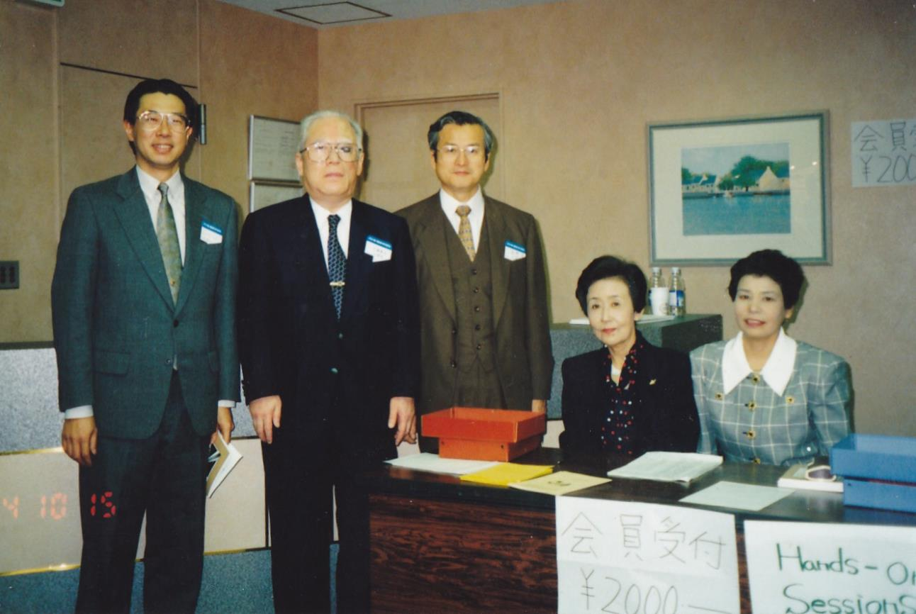
1994 Early office members

Slide 35
1st JPSTSS meeting
1994
One day course
31 papers
Main theme : Surgical management of DLS Invited lecturers from abroad Dr.Daniel Chopin, France Dr.James W.Ogilivie, USA Dr.Abraham Rogozinski, USA
Hands-on session CCD Dr.Daniel Chopin TSRH Dr.James W.Ogilivie Rogozinski Dr.Abraham Rogozinski
Supported companies 21 companies

Slide 36
33 presentors
1994
Taiwan
Med.Engineer
France
US
Neuro.
Ortho.

Slide 37
JPSTSS Principles
1994
Motivated participation of individual members.
Globalization in international scientific community
Interdisciplinary meeting of orthopedic surgery and neurosurgery

Slide 38
1995

Slide 39
1996

Slide 40
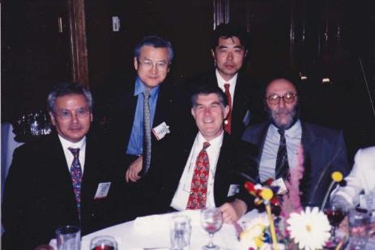
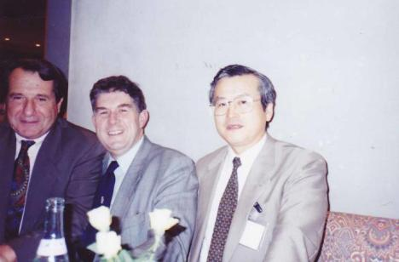
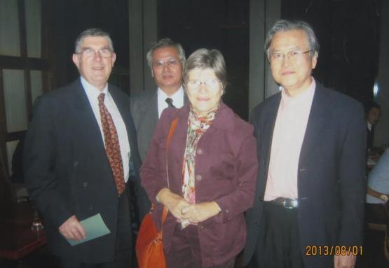
1996

Slide 41
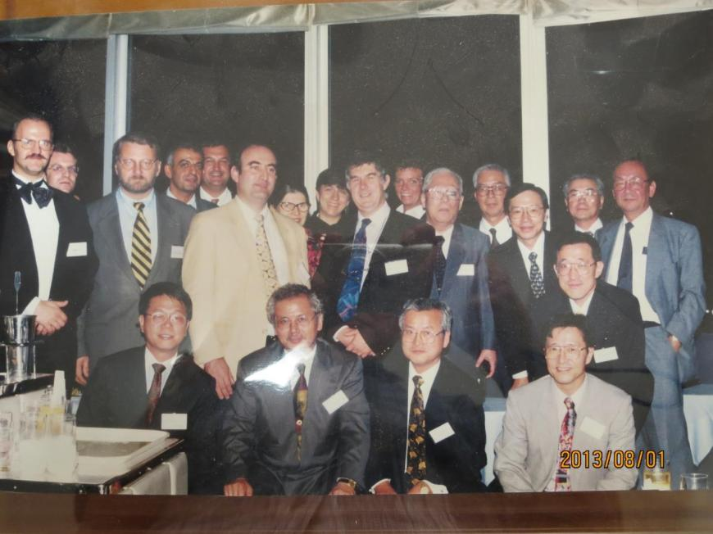
1996

Slide 42
1997

Slide 43
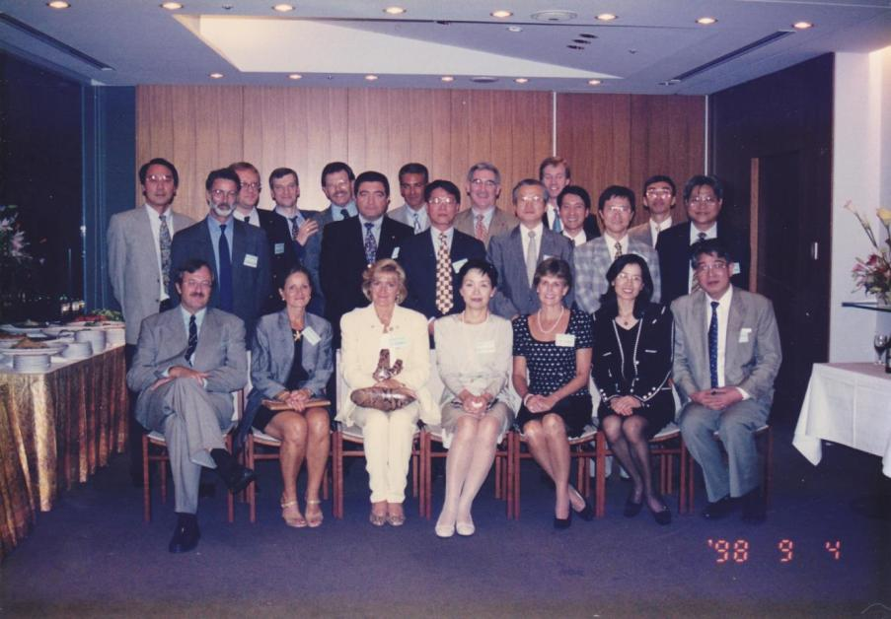
1998

Slide 44
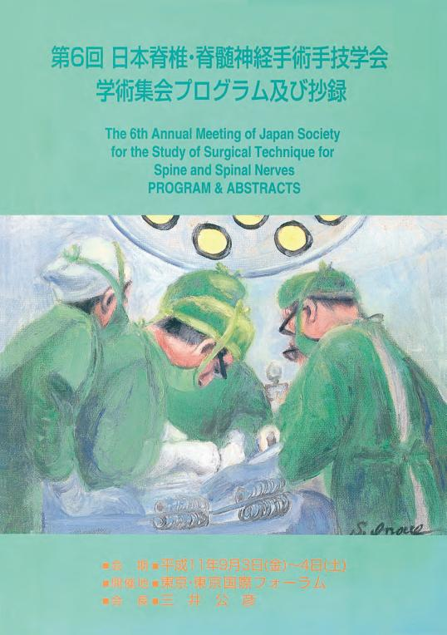
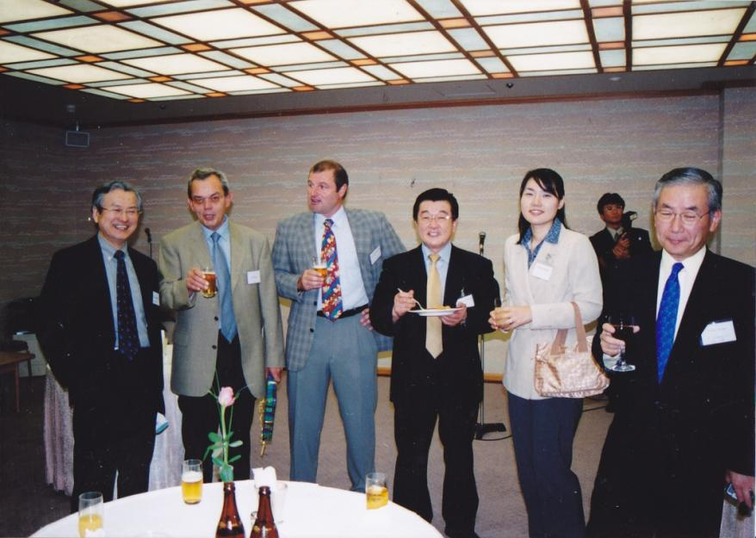
1999

Slide 45
2000

Slide 46
2000

Slide 47
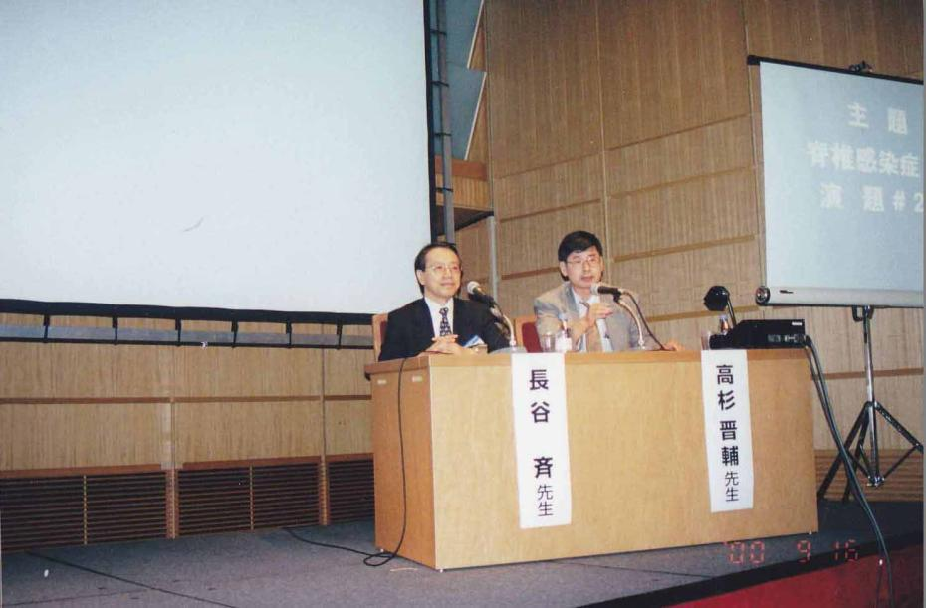
2000

Slide 48
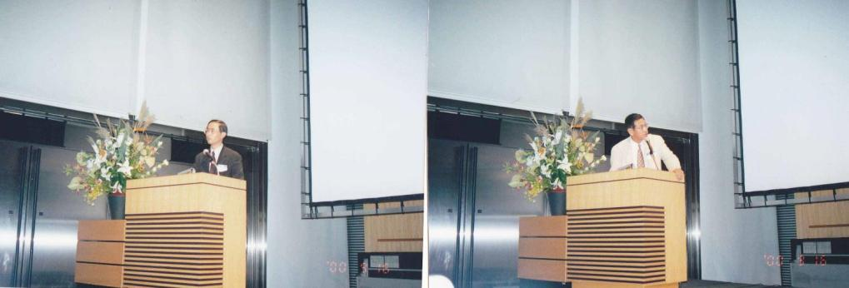
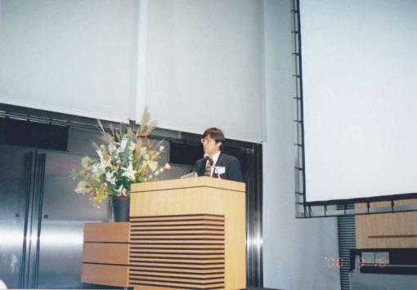
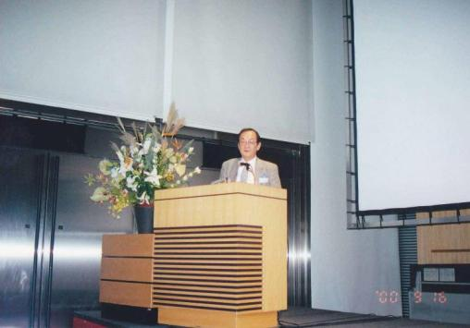
2000

Slide 49
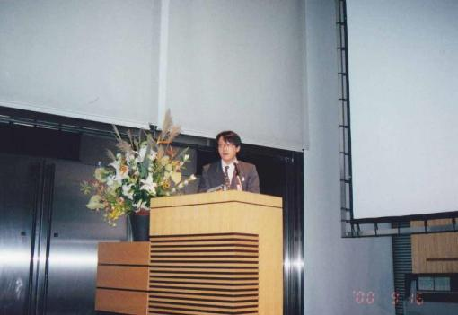
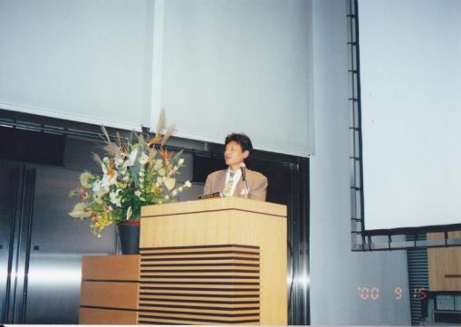
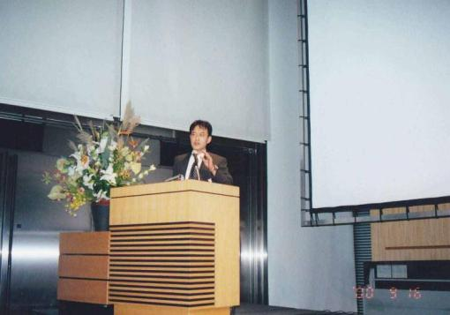
2000

Slide 50
2000

Slide 51
2000

Slide 52
2000

Slide 53
2000

Slide 54
2001
9.11Terror
Three out of 11 foreign speakers could not come but the rest covered Three.

Slide 55
2001

Slide 56
2001

Slide 57
2001

Slide 58
2001

Slide 59
2001

Slide 60
2001

Slide 61
2002

Slide 62
2003

Slide 63
2003
The 10th president, Dr.Hiroshi Takahashi
Passed out on 19 Dec. 2009.
Condolence note in JPSTSS website.

Slide 64
2003 10th Anniversary Party

Slide 66
2003 10th Anniversary Party

Slide 67
2003 10th Anniversary Party

Slide 68
2003 10th Anniversary Party

Slide 69
2004

Slide 70
2004

Slide 71
2005

Slide 72
2005

Slide 73
2006

Slide 74
2006

Slide 75
2007

Slide 76
2007

Slide 77
2008

Slide 78
2008年
招待講演 1 Wolff M.Kirsch.MD
座 長：田淵 和雄

Slide 79
2008 招待講演 1

Slide 80
2008 招待講演 1

Slide 81
2008 招待講演 1

Slide 82
2008年
招待講演 2 In Sub Choi.MD
座 長：清水 克時

Slide 83
2008 招待講演 2

Slide 84
2008 招待講演 2

Slide 85
2008 招待講演 2

Slide 86
2008年
受賞講演 Samo Karl Fokter.MD
座 長：寶子丸 稔

Slide 87
2008 受賞講演

Slide 88
2008 受賞講演

Slide 89
2008 受賞講演

Slide 90
2008 受賞講演

Slide 91
2008年
Spine Leader’s Lecture B Ⅵ-Ⅷ

Slide 92
2008 Spine Leader’s Lecture B

Slide 93
2008 Spine Leader’s Lecture B

Slide 94
2008 Spine Leader’s Lecture B

Slide 95
2008 Spine Leader’s Lecture B

Slide 96
2008年
主題 3-1
座長：河原 範夫 山崎 隆志

Slide 97
2008 主題 3-1

Slide 98
2008 主題 3-1

Slide 99
2008 主題 3-1

Slide 100
2008 主題 3-1

Slide 101
2008 主題 3-1

Slide 102
2008 主題 3-1

Slide 103
2008 主題 3-1

Slide 104
2008 主題 3-1

Slide 105
2008 主題 3-1

Slide 106
2008年
主題 4
座 長：平林 茂 今栄 信治
主題 1-1
座 長：齊藤 貴得 原 政人

Slide 107
2008 主題 4, 1-1

Slide 108
2008 主題 4, 1-1

Slide 109
2008 主題 4, 1-1

Slide 110
2008 主題 4, 1-1

Slide 111
2008 主題 4, 1-1

Slide 112
2008 主題 4, 1-1

Slide 113
2008 主題 4, 1-1

Slide 114
2008 主題 4, 1-1

Slide 115
2008 主題 4, 1-1

Slide 116
2008 主題 4, 1-1

Slide 117
2008 主題 4, 1-1

Slide 118
2008 主題 4, 1-1

Slide 119
2008 主題 4, 1-1

Slide 120
2008 主題 4, 1-1

Slide 121
2009

Slide 122
2009年
第16回JPSTSS学会 9月11日

Slide 123
2009 9月11日

Slide 124
2009 9月11日

Slide 125
2009 9月11日

Slide 126
2009 9月11日

Slide 127
2009 9月11日

Slide 128
2009 9月11日

Slide 129
2009 9月11日

Slide 130
2009 9月11日

Slide 131
2009 9月11日

Slide 132
2009年
第16回JPSTSS学会 9月12日

Slide 133
2009 9月12日

Slide 134
2009 9月12日

Slide 135
2009 9月12日

Slide 136
2009 9月12日

Slide 137
2009 9月12日

Slide 138
2009 9月12日

Slide 139
2009

Slide 140
2009

Slide 141
2009

Slide 142
2009

Slide 143
2010

Slide 144
2010

Slide 145
2010

Slide 146
2010

Slide 147
2010

Slide 148
2010

Slide 149
2010

Slide 150
2010

Slide 151
2010

Slide 152
2010

Slide 153
2010

Slide 154
2010

Slide 155
2010

Slide 156
2010

Slide 157
2010

Slide 158
2010

Slide 159
2010

Slide 160
2010

Slide 161
2010

Slide 162
2010

Slide 163
2010

Slide 164
2011

Slide 165
2011

Slide 166
2011

Slide 167
2011

Slide 168
2011

Slide 169
2011

Slide 170
2011

Slide 171
2011

Slide 172
2011

Slide 173
2011

Slide 174
2011

Slide 175
2011

Slide 176
2011

Slide 177
2011

Slide 178
2011

Slide 179
2011

Slide 180
2011

Slide 181
2011

Slide 182
2012

Slide 183
2012

Slide 184
2012

Slide 185
2012

Slide 186
2012

Slide 187
2012

Slide 188
2012

Slide 189
2012

Slide 190
2013

Slide 191
2013

Slide 192
2013
The First JPSTSS Cadaver Seminar for
Posterior Spinal Osteotomy
Chulanlongkorn Univ.
Bangkok
30 Aug.~1 Sept. 2013

Slide 193
2013

Slide 194
2013

Slide 195
2013

Slide 196
2013

Slide 197
2013

Slide 198
2013

Slide 199
2013

Slide 200
2013
Annual number of Lecturers from abroad

Slide 201
2013
Countries
Total : 15 countries, 123 lecturers

Slide 202
2013
Frequencies of visiting Japan

Slide 203
2013
Hands-on session

Slide 204
2013
PRINCIPLES
Indivisualism !
Globalization !
Spine surgery by orthopedic surgeons and neurosurgeons !

Slide 205
2013
We continue to contribute
to our society by providing the best meeting
for the members.
Thank you for your attention

